Slide 1
Volební paradoxy I.
POLb1108 Mýty a fakta voleb
Daniel Kerekes

Slide 2
Očakávanie v. realita

Slide 3
Obsah
Zoznamka
Trochu matematiky
Trochu zamyslenia sa
Príklady paradoxov

Slide 6
Môžem strane uškodiť tým, že ju budem voliť?

Slide 7
Aké kritéria by mal spĺňať volebný systém, resp. procedúra prevodu hlasov na mandáty?

Slide 8
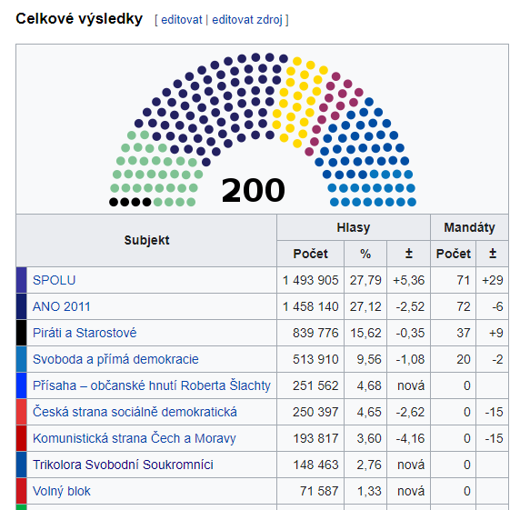

Slide 9
strana | Spolu | Ano | PirSTAN | SPD | ostatné
Hl. m. Praha | 251090 | 109588 | 142100 | 28859 | 95762
Středočeský | 203091 | 176100 | 137532 | 55105 | 134806
Jihočeský | 97698 | 89509 | 45357 | 30183 | 73092
Plzeňský | 76994 | 84107 | 40210 | 28874 | 59494
Karlovarský | 26355 | 43081 | 18546 | 16629 | 25692
Ústecký | 74565 | 134322 | 52797 | 44774 | 70668
Liberecký | 50464 | 59515 | 47350 | 24384 | 39836
Královéhradecký | 84166 | 79463 | 44551 | 26661 | 59574
Pardubický | 78163 | 73556 | 38628 | 25673 | 57972
Vysočina | 77631 | 74113 | 37451 | 24729 | 63270
Jihomoravský | 187497 | 158362 | 88601 | 58427 | 131403
Olomoucký | 79715 | 96714 | 40124 | 39759 | 68516
Zlínský | 87019 | 84534 | 42117 | 35662 | 63883
Moravskoslezský | 119457 | 195176 | 64412 | 74191 | 125391

Slide 10
§ 48
Určení počtu poslanců volených ve volebních krajích
(1) Na základě výsledků hlasování převzatých z volebních okrsků a zvláštních volebních okrsků u pověřených obecních úřadů podle § 43 zjistí Český statistický úřad celkový počet platných hlasů, které byly ve všech volebních krajích odevzdány pro všechny politické strany, politická hnutí a koalice, a vydělí ho počtem volených poslanců podle § 24. Číslo takto vypočtené a zaokrouhlené na jednotky je republikovým mandátovým číslem.
(2) Republikovým mandátovým číslem se dělí celkový počet platných hlasů odevzdaných v každém volebním kraji. Celé číslo takto vypočtené je počtem mandátů, které připadají jednotlivým volebním krajům.
(3) Nebyly-li takto rozděleny všechny mandáty, připadnou zbylé mandáty postupně volebním krajům, které vykazují největší zbytek dělení. Při rovnosti zbytků rozhoduje los.

Slide 11
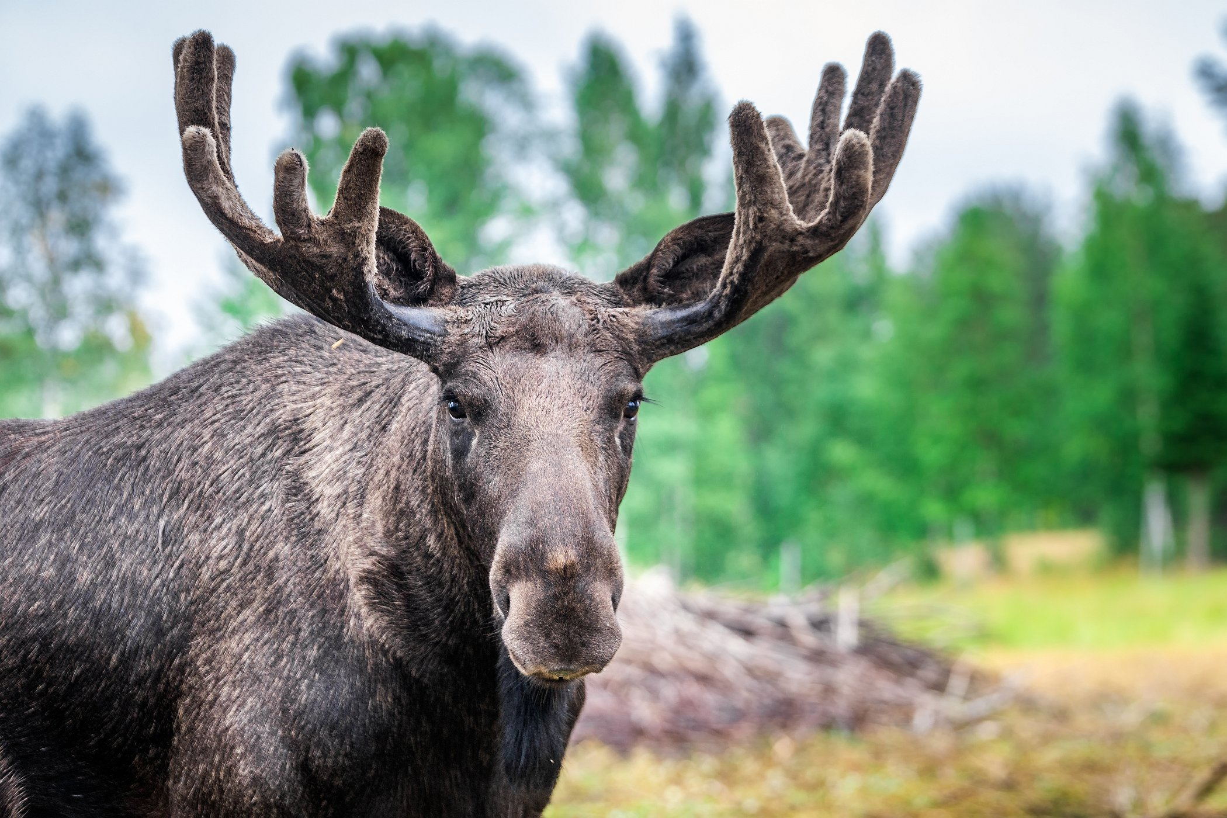

Slide 12
kraj | hlasy | 1. scr | zvyšok | 2. scr | spolu
Hl. m. Praha | 627399 | 23 | 0.345079 | 0 | 23
Středočeský | 706634 | 26 | 0.293358 | 0 | 26
Jihočeský | 335839 | 12 | 0.496335 | 1 | 13
Plzeňský | 289679 | 10 | 0.778753 | 1 | 11
Karlovarský | 130303 | 4 | 0.848484 | 1 | 5
Ústecký | 377126 | 14 | 0.032595 | 0 | 14
Liberecký | 221549 | 8 | 0.243684 | 0 | 8
Královéhradecký | 294415 | 10 | 0.954977 | 1 | 11
Pardubický | 273992 | 10 | 0.195051 | 0 | 10
Vysočina | 277194 | 10 | 0.314195 | 0 | 10
Jihomoravský | 624290 | 23 | 0.229395 | 0 | 23
Olomoucký | 324828 | 12 | 0.086623 | 0 | 12
Zlínský | 313215 | 11 | 0.654512 | 1 | 12
Moravskoslezský | 578627 | 21 | 0.530307 | 1 | 22
 |  | 194 |  | 6 | 200
RMČ (kvóta): 26875

Slide 13
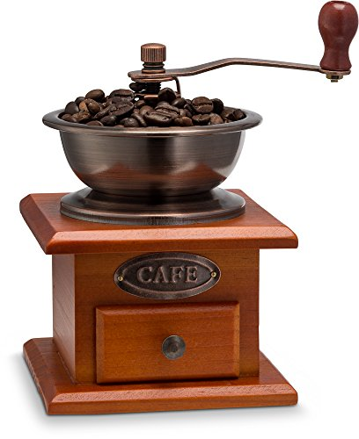

Slide 14
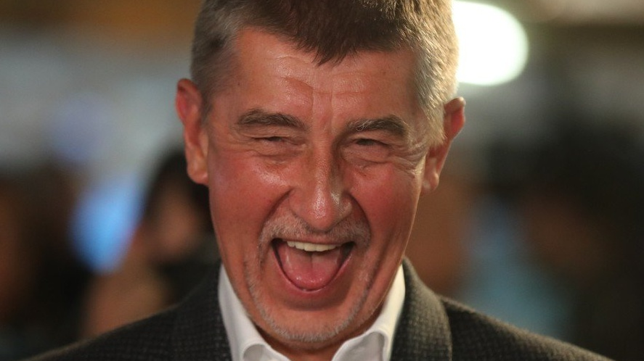

Slide 15
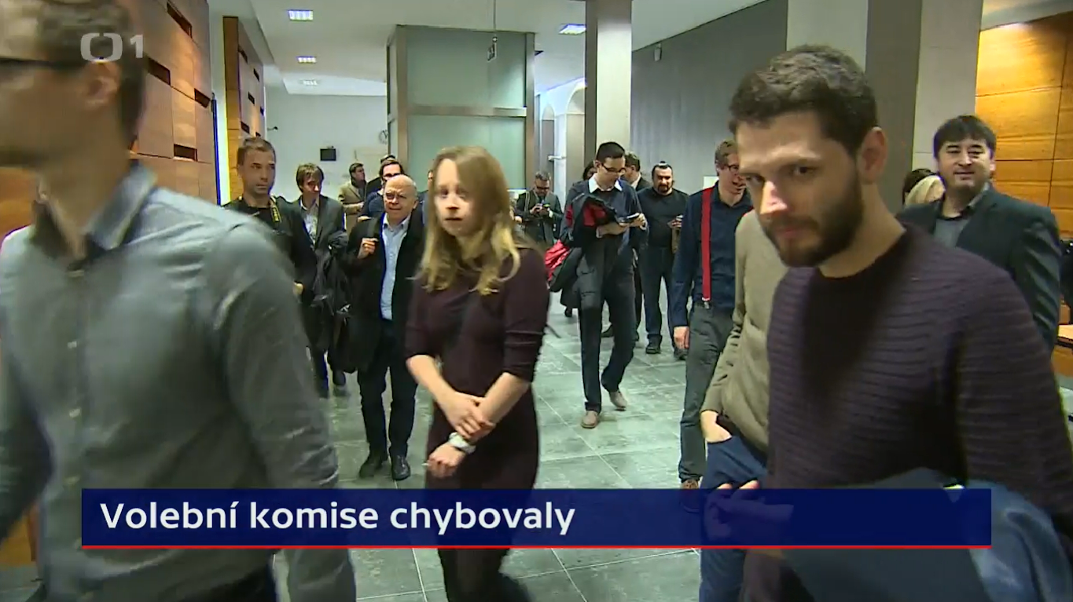

Slide 16
strana | Spolu | Ano | PirSTAN | SPD | ostatné
Hl. m. Praha | 251090 | 109588 | 142100 | 28859 | 95762
Středočeský | 203091 | 176100 | 137532 | 55105 | 134806
Jihočeský | 97698-6003 | 89509 | 45357 | 30183 | 73092
Plzeňský | 76994 | 84107 | 40210 | 28874 | 59494
Karlovarský | 26355 | 43081 | 18546 | 16629 | 25692
Ústecký | 74565 | 134322 | 52797 | 44774 | 70668
Liberecký | 50464 | 59515 | 47350 | 24384 | 39836
Královéhradecký | 84166 | 79463 | 44551 | 26661 | 59574
Pardubický | 78163 | 73556 | 38628 | 25673 | 57972
Vysočina | 77631 | 74113 | 37451 | 24729 | 63270
Jihomoravský | 187497 | 158362 | 88601 | 58427 | 131403
Olomoucký | 79715 | 96714 | 40124 | 39759 | 68516
Zlínský | 87019 | 84534 | 42117 | 35662 | 63883
Moravskoslezský | 119457 | 195176 | 64412 | 74191 | 125391

Slide 17
kraj | hlasy | 1. scr | zvyšok | 2. scr | spolu
Hl. m. Praha | 627399 | 23 | 0.345079 | 0 | 23
Středočeský | 706634 | 26 | 0.293358 | 0 | 26
Jihočeský | 335839 | 12 | 0.496335 | 1 | 13
Plzeňský | 289679 | 10 | 0.778753 | 1 | 11
Karlovarský | 130303 | 4 | 0.848484 | 1 | 5
Ústecký | 377126 | 14 | 0.032595 | 0 | 14
Liberecký | 221549 | 8 | 0.243684 | 0 | 8
Královéhradecký | 294415 | 10 | 0.954977 | 1 | 11
Pardubický | 273992 | 10 | 0.195051 | 0 | 10
Vysočina | 277194 | 10 | 0.314195 | 0 | 10
Jihomoravský | 624290 | 23 | 0.229395 | 0 | 23
Olomoucký | 324828 | 12 | 0.086623 | 0 | 12
Zlínský | 313215 | 11 | 0.654512 | 1 | 12
Moravskoslezský | 578627 | 21 | 0.530307 | 1 | 22
 |  | 194 |  | 6 | 200
RMČ (kvóta): 26875
kraj | hlasy | 1. scr | zvyšok | 2. scr | spolu
Hl. m. Praha | 627399 | 23 | 0.371168 | 1 | 24
Středočeský | 706634 | 26 | 0.322742 | 0 | 26
Jihočeský | 329836 | 12 | 0.286683 | 0 | 12
Plzeňský | 289679 | 10 | 0.790799 | 1 | 11
Karlovarský | 130303 | 4 | 0.853902 | 1 | 5
Ústecký | 377126 | 14 | 0.048277 | 0 | 14
Liberecký | 221549 | 8 | 0.252896 | 0 | 8
Královéhradecký | 294415 | 10 | 0.967219 | 1 | 11
Pardubický | 273992 | 10 | 0.206444 | 0 | 10
Vysočina | 277194 | 10 | 0.325722 | 0 | 10
Jihomoravský | 624290 | 23 | 0.255355 | 0 | 23
Olomoucký | 324828 | 12 | 0.10013 | 0 | 12
Zlínský | 313215 | 11 | 0.667536 | 1 | 12
Moravskoslezský | 578627 | 21 | 0.554368 | 1 | 22
 |  | 194 |  | 6 | 200
RMČ (kvóta): 26845

Slide 20
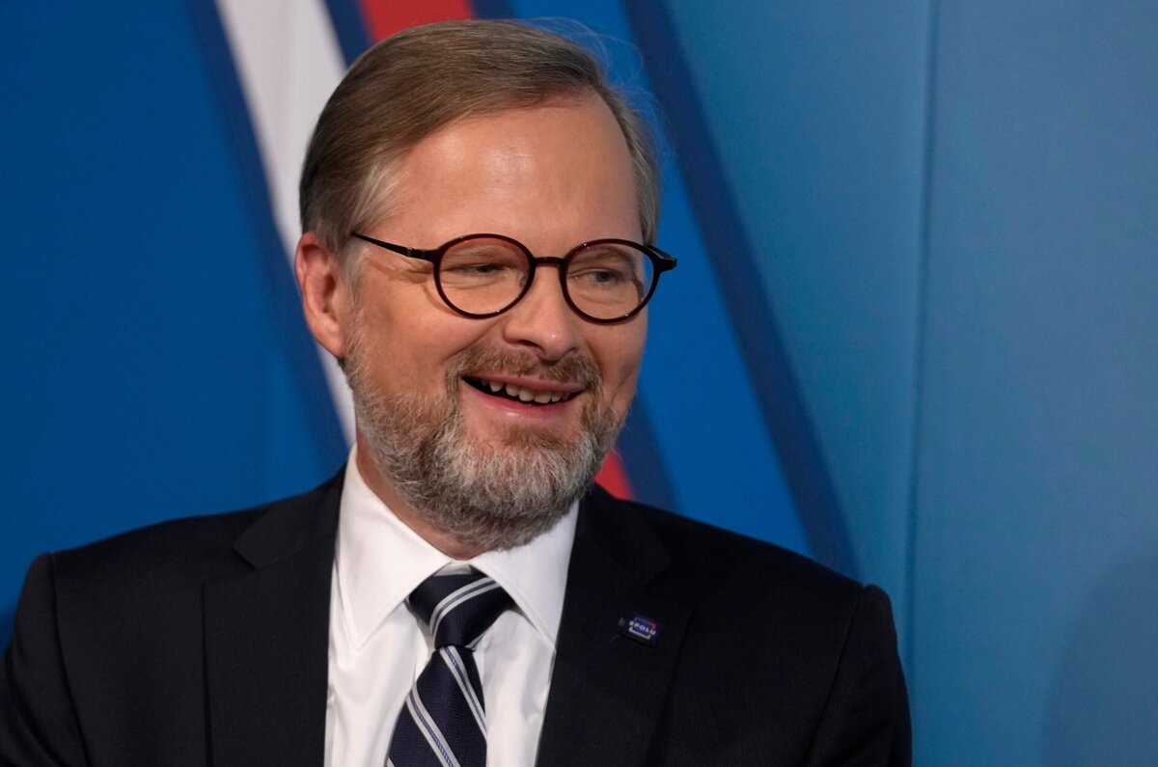

Slide 21
Alabamský paradox
10 mandátov
Strana | Hlasy | Delenie | Zvyšok | 1.scr. | 2.scr. | Spolu
A | 6 | 4,285714 | 0,285714 | 4 | 0 | 4
B | 6 | 4,285714 | 0,285714 | 4 | 0 | 4
C | 2 | 1,428571 | 0,428571 | 1 | 1 | 2
Spolu | 14
Kvóta | 1,4
11 mandátov
Strana | Hlasy | Delenie | Zvyšok | 1.scr. | 2.scr. | Spolu
A | 6 | 4,714286 | 0,714286 | 4 | 1 | 5
B | 6 | 4,714286 | 0,714286 | 4 | 1 | 5
C | 2 | 1,571429 | 0,571429 | 1 | 0 | 1
Spolu | 14
Kvóta | 1,272727

Slide 22
Populačný paradox
 | hlasy | delenie | 1.scr | zvyšok | 2.scr | Spolu
Smer | 880 111 | 62,47239 | 62 | 0,472388 |  | 62
SDKÚ | 390 042 | 27,68612 | 27 | 0,686116 | 1 | 28
SaS | 307 287 | 21,81197 | 21 | 0,811968 | 1 | 22
KDH | 215 755 | 15,31481 | 15 | 0,314807 |  | 15
MOST | 205 538 | 14,58958 | 14 | 0,58958 |  | 14
SNS | 128 490 | 9,120528 | 9 | 0,120528 |  | 9
Spolu | 2 127 223 |  | 148
Kvóta | 14088
 | predtým | + | potom
Smer | 880 111 | 10000 | 890 111
SDKÚ | 390 042 | 500 | 390 542
SaS | 307 287 | 11000 | 318 287
KDH | 215 755 | 2000 | 217 755
MOST | 205 538 |  | 205 538
SNS | 128 490 | 5000 | 133 490
Spolu |  |  | 2 155 723
Kvóta |  |  | 14276
delenie | 1.scr | zvyšok | 2.scr | Spolu
62,35017 | 62 | 0,350168 |  | 62
27,35654 | 27 | 0,356542 |  | 27
22,29525 | 22 | 0,295251 |  | 22
15,25322 | 15 | 0,253222 |  | 15
14,39745 | 14 | 0,39745 | 1 | 15
9,350658 | 9 | 0,350658 |  | 9
 | 149
Spracované podľa: Dančišin

Slide 23
Paradox nového štátu
1907 – vznik Oklahomy
Komora reprezentantov: 386 kresiel
Zámer zväčšiť komoru tak, aby sa neukrátili iné štáty.
Na Oklahomu pripadalo 5 kresiel
Výsledok?
Nová komora: 391 kresiel
Maine + 1 kreslo
New York – 1 kreslo

Slide 24
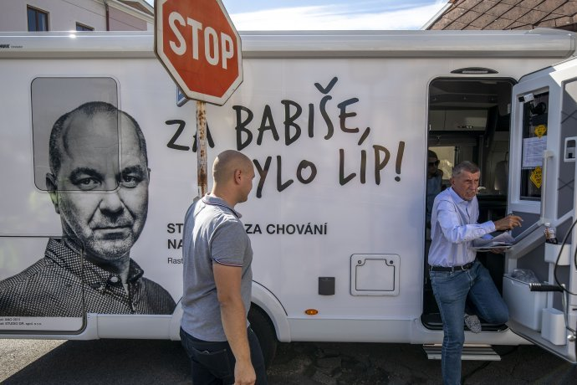
Paradox nevolenia
Počet voličov: | 26 | 47 | 2 | 25
1. preferencia | Babiš | Nerudová | Nerudová | Pavel
2. preferencia | Nerudová | Pavel | Pavel | Babiš
3. preferencia | Pavel | Babiš | Babiš | Nerudová
Spracované podľa: Nurmi

